Slide 1

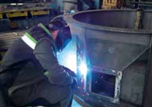
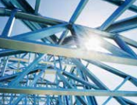
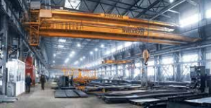
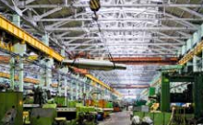
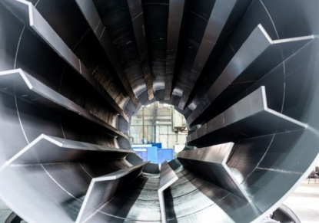

Slide 2

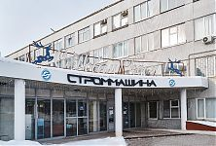
О компании
Самарский завод «Строммашина» — промышленный центр, выпускающий технологическое оборудование для предприятий более чем из 15 отраслей.
В ГК «Строммашина» входят:
АО «Строммашина-Щит»,
ООО «Строммашина»,
АО «СМ-Инжиниринг»,
ООО «СМ-Индустрия».

Slide 3

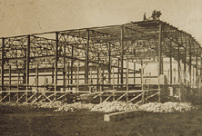
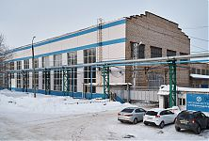
Историческая справка
День основания завода - 2 ноября 1942 года
Главная производственная задача - выполнение срочных правительственных заказов по изготовлению металлоконструкций и монтажу башен, по изготовлению и монтажу радиомачт
1945
1946
Завод передан в министерство строительного и дорожного машиностроения и переименован в Куйбышевский завод «Строммашина»
1999-2003
Завод прошел эффективную процедуру модернизации производственно-технологической базы
За послевоенные годы завод создал и освоил выпуск более 49 типов машин для строительной индустрии и химической промышленности
2005 – наст. время
Завод занимает ведущие позиции на рынке оборудования для строительной, нефтяной, дорожной, химической, металлургической, горнодобывающей отраслей
За высокие производственные показатели завод награжден орденом «Знак почета»
Усиленными темпами наращиваются производственные мощности, увеличивается выпуск продукции, улучшается ее качество, совершенствуется технология. Организованы кузнечный участок, заготовительный, механический и сборочный цехи
Завод получил плановое задание по выпуску мирной продукции: вращающихся самозапарников, ватержакетных вагранок, демпферов, сушильных барабанов, крановых тележек

Slide 4
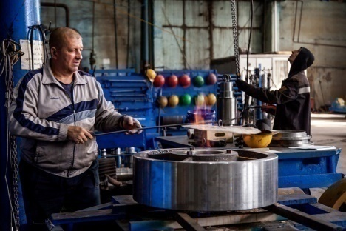
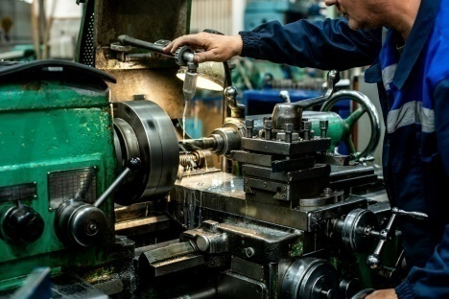
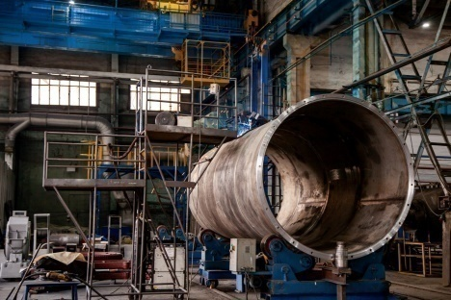
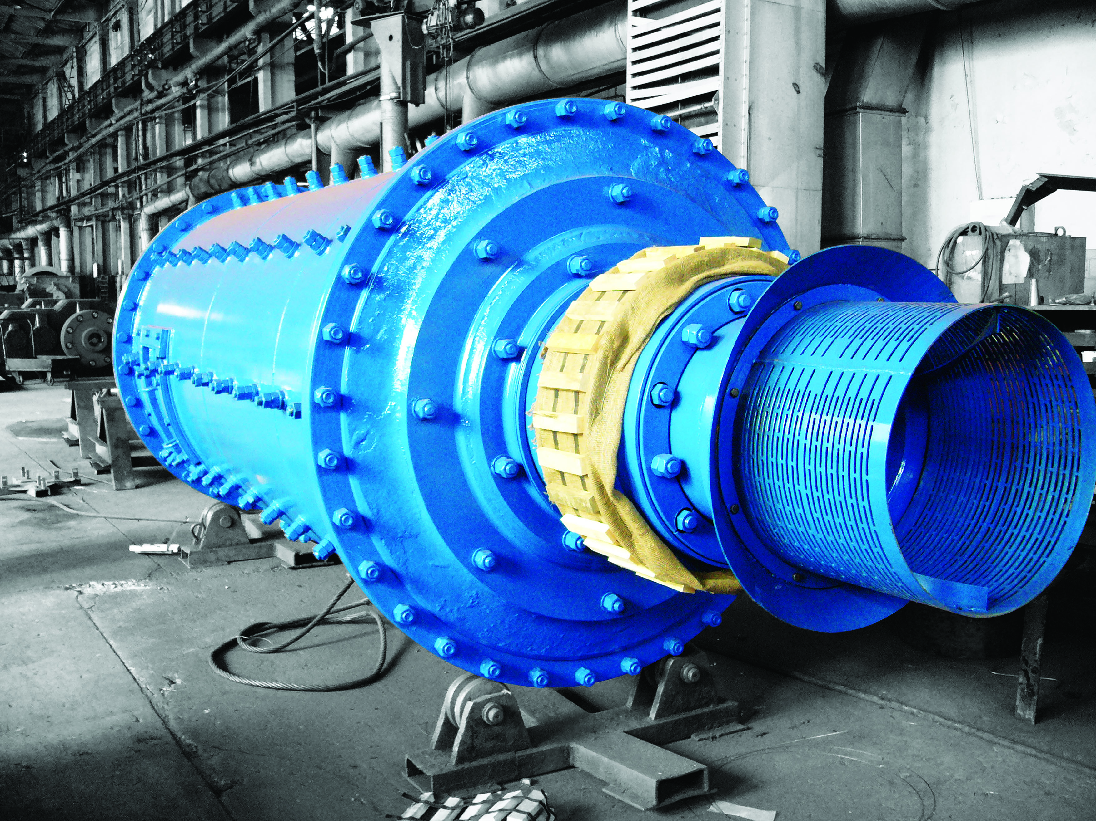
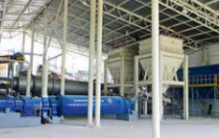
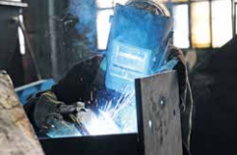
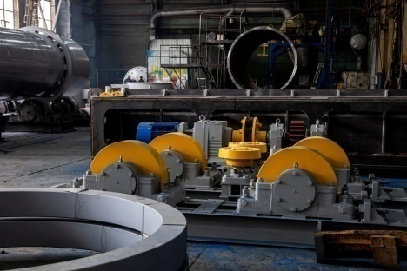
Производство
ГК «Строммашина» это:
Собственные конструкторско-технологические отделы
Производственные площади: 90 000 м²
Грузоподъемные механизмы: до 16 тонн
314 единиц металлорежущего оборудования
Центральная лаборатория измерительной техники (ЦЛИТ) и лаборатория неразрушающего контроля

Slide 5
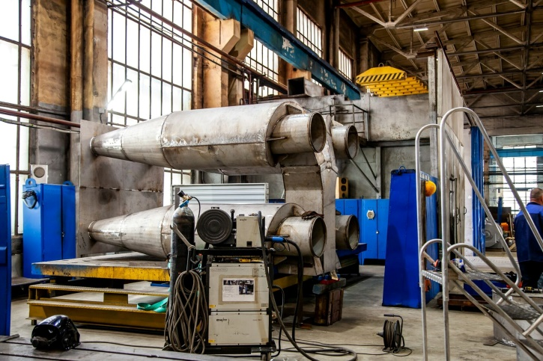
Наша продукция
Производственный потенциал позволяет осуществлять ежемесячный объем выпуска металлоконструкций в размере 300-400 тонн
Самарский завод «Строммашина» производит и поставляет:
отдельное технологическое оборудование,
промышленные металлоконструкции,
изделия по чертежам заказчика,
технологические комплексы для производства:
извести;
гипса;
керамзита;
минерального порошка;
размола, обжига и сушки рудных и нерудных материалов
Основные отраслевые направления
строительная,
нефтяная,
дорожная,
химическая,
металлургическая,
горнодобывающая отрасли

Slide 6



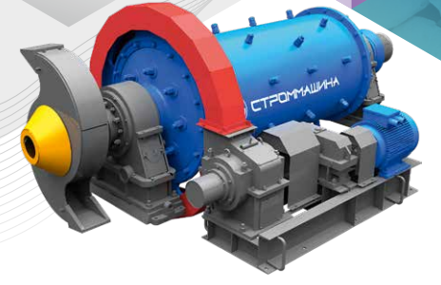
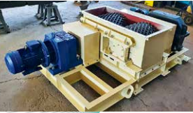
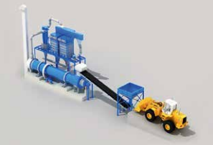
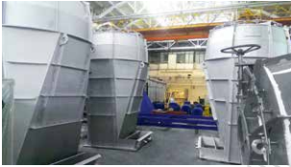
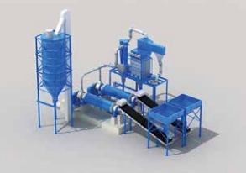
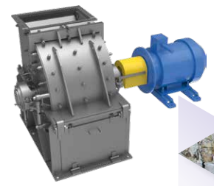
Наша продукция
Размольное оборудование
Дробильное оборудование
Технологические комплексы
Мельница стержневая
Валковые дробилки
Технологический комплекс сушки
Мельницы молотковые
тангенциальные
Молотковые дробилки
Технологический комплекс помола

Slide 7

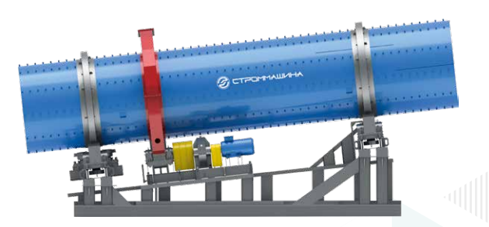
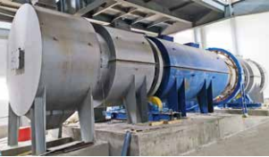
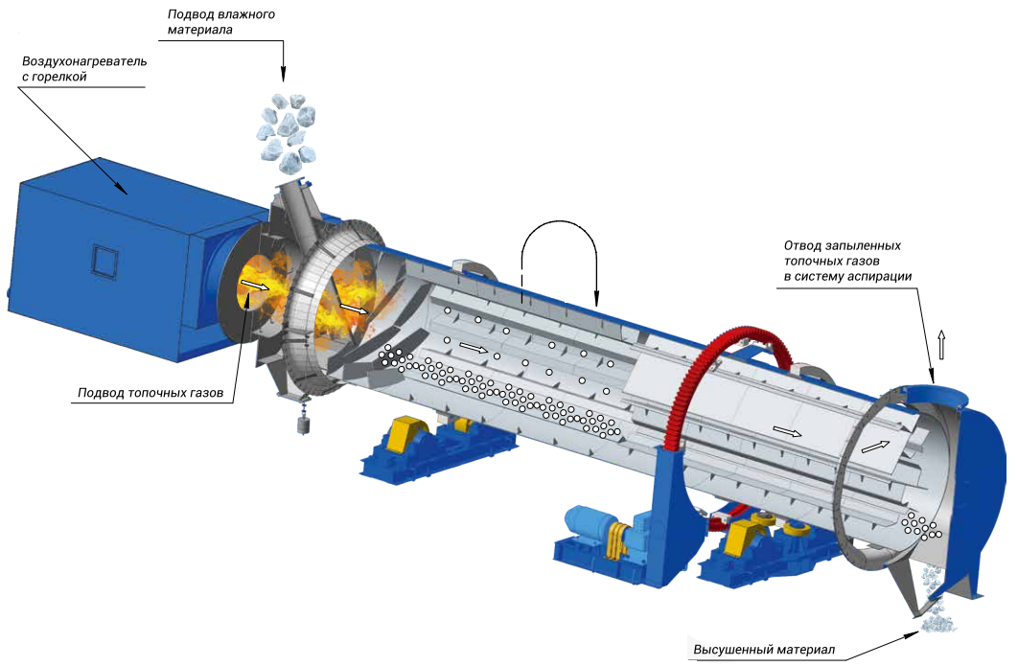
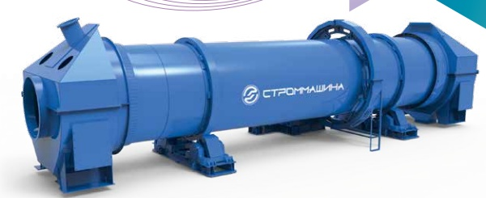
Наша продукция
Специальные аппараты с вращающимися барабанами
Барабанный окомкователь
Барабанный охладитель
Сушильное оборудование
Барабан сушильный

Slide 8


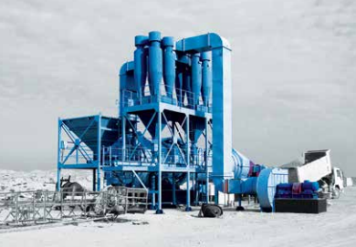
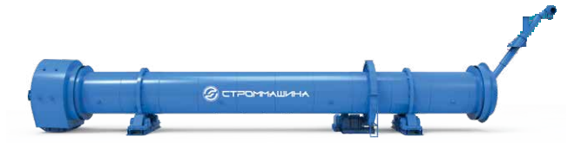

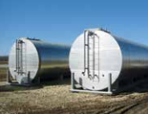
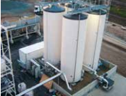
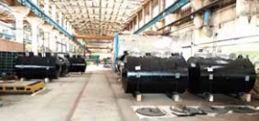
Наша продукция
Аспирационное оборудование
Обжиговое оборудование
Фильтры рукавные
Печи вращающиеся
Ёмкостное оборудование
Типы емкостного оборудования:
горизонтальное и вертикальное
подземное и наземное
одностенное и двустенное
одно-, двух, трехсекционное

Slide 9
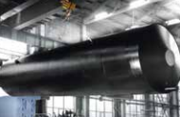
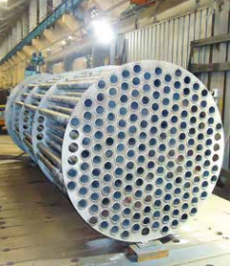
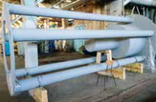
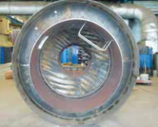
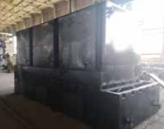
Наша продукция
Инжиниринговые и сервисные услуги
разработка технической концепции проекта
предварительная коммерческая оценка проекта
выполнение проектных работ
шеф-монтаж
обслуживание и ремонт оборудования
доставка запчастей по согласованному графику
технический аудит оборудования
Изготовление продукции по чертежам заказчика

Slide 10
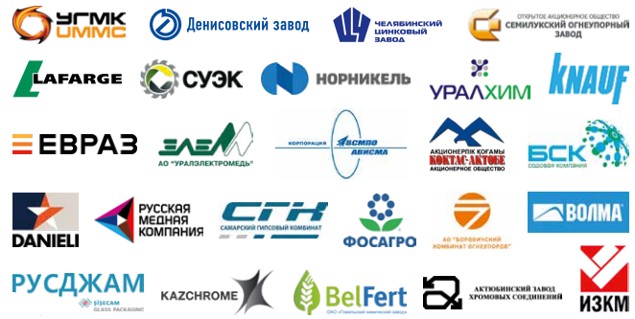
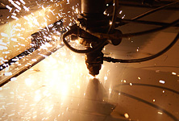
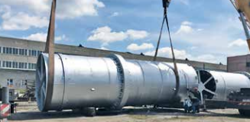
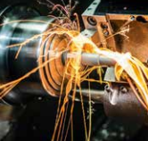
Наши клиенты

Slide 11
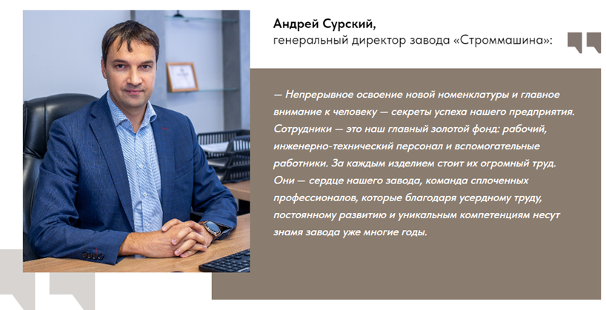
Сотрудники – залог успеха

Slide 12
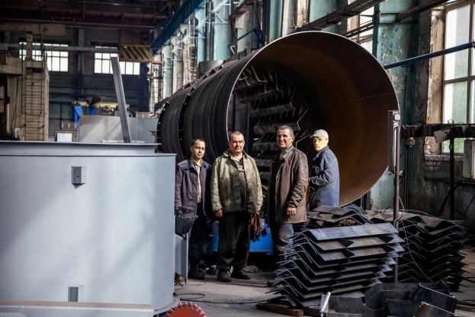
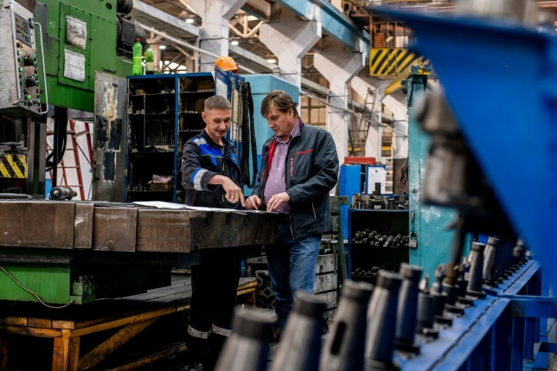
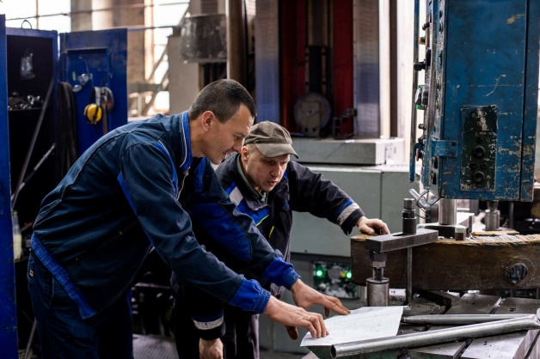
Востребованные профессии
Токарь-универсал
Фрезеровщик-универсал
Слесарь-ремонтник
Слесарь механосборочных работ
Слесарь-электромонтажник
Оператор станков с программным управлением
Электросварщик на автоматических и полуавтоматических машинах

Slide 13

Условия трудоустройства
официальное трудоустройство по ТК РФ
график работы 5/2 (с 08:00 до 16:40 или с 07:00 до 15:40)
право на отсрочку от призыва на военную службу по мобилизации, от срочной службы в ВС РФ (на период работы на предприятии)
своевременная заработная плата (2 раза в месяц)
выгодная соц. политика для сотрудников завода
доставка корпоративным транспортом от/до м. Победа
компенсация расходов на аренду жилья иногородним работникам
Заработная плата работника зависит от его квалификации, сложности выполняемой работы, количества и качества затраченного труда.
Заработная плата ученика по рабочей профессии – 48 077 рублей (до вычета НДФЛ) + надбавка за вредность согласно специальной оценке условий труда

Slide 14

Кафетерий льгот
Кафетерий льгот – это список бонусов, предоставленных на выбор сотруднику.
Бонусы – это льготы и вознаграждения, направленные на улучшение качества жизни и здоровья сотрудников завода. Кафетерий не заменяет, а дополняет действующую социальную политику.
За работу на заводе сотруднику начисляются баллы, на которые можно приобрести любой бонус из меню льгот.
1 балл = 1 рублю
Стаж работы | Сумма
до 1 года | 2 300
1 – 5 лет | 5 400
6 – 10 лет | 6 900
11 – 15 лет | 8 500
16 – 20 лет | 10 000
21 – 25 лет | 11 500
… | …
от 46 и более лет | 19 200
Компенсация детского сада
Дошкольное образование (кружки, репетиторы, и др.)
Дополнительное образование
Компенсация ипотеки
Компенсация ГСМ
Путевки (для сотрудников завода, для детей/внуков)
Спорт
Туризм
ДМС

Slide 15
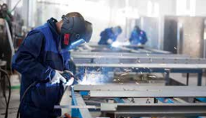
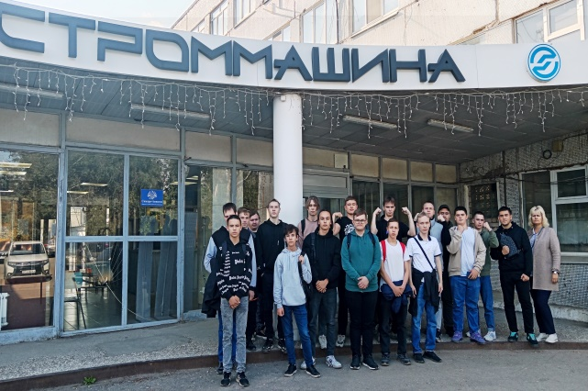
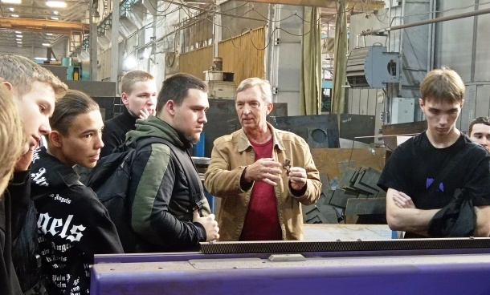
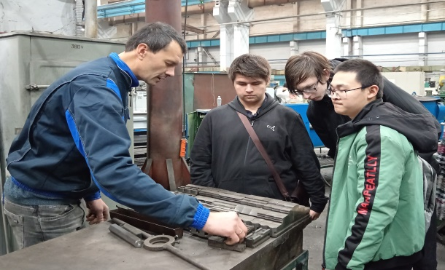
Практическая подготовка студентов и профориентационная работа
Основные обязанности студента на практике
соблюдение рабочего графика
выполнение заданий наставника
ведение дневника практики
соблюдение правил внутреннего трудового распорядка на предприятии
Экскурсии для студентов

Slide 16

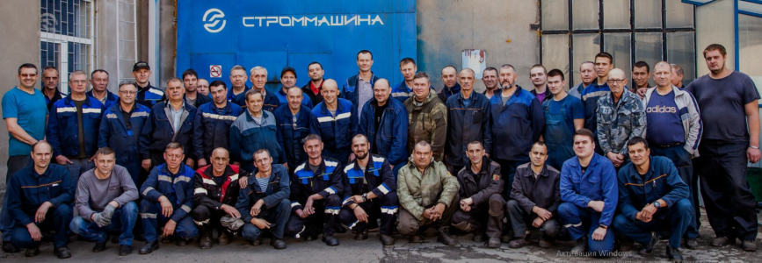
Наши контакты
Группа в VK
адрес: г. Самара, ул. 22 Партсъезда, д. 10А
сайт: www.strommash.ru
тел. отдела кадров: +7 (846) 374-17-50

Slide 17
Спасибо за внимание!

